Slide 1


PREVISÃO DE ABSENTEÍSMO NAS EMPRESAS
Julia Ayumi
Tiago Egri
Leonardo Kenji

Slide 2

O QUE É ABSENTEÍSMO?
É a ausência dos funcionários no trabalho nos dias ou horários normais, incluindo atrasos, faltas e saídas.
Impactos
Possíveis causas
Produtividade
Clima organizacional
Custos operacionais
Problemas de saúde, ambiente de trabalho tóxico, problemas pessoais entre outros

Slide 3

RESUMO EXECUTIVO
Este projeto aplicou a metodologia CRISP-DM para analisar e prever padrões de absenteísmo em uma empresa de logística, utilizando dados de julho de 2007 a julho de 2010
Desafio Inicial
Nova abordagem
Impacto
Previsão exata de horas de ausência (Regressão), inviável devido à aleatoriedade de doenças e outras variáveis
Modelo de Classificação de Risco (Random Forest), focado em segregar funcionários em perfis de "Baixo", "Médio" e "Alto" risco
Permitiu à gestão transitar de uma postura reativa para uma atitude preventiva.

Slide 4





01
COMPREENSÃO DO NEGÓCIO:
Objetivo revisado
CRITÉRIOS DE SUCESSO
Categorizar funcionários em:
Identificação de fatores
Baixo
01
Faixas de risco de absenteísmo
Modelo de alta sensibilidade (Recall)
Médio
02
Alto
03
Planos de ação por nível de risco
Avaliar impacto de fatores pessoais (idade, carga horária, filhos, hábitos) e de trabalho (distância, carga).

Slide 5

02
ENTENDIMENTO DOS DADOS:
Dados Pessoais
Idade, educação, filhos, peso, altura, IMC, hábitos (bebedor/fumante social).
Motivo da Ausência
21 categorias de CID e 7 sem acompanhamento (ex: consulta médica, fisioterapia).
Dados de Trabalho
Tempo de serviço, carga média de trabalho, meta atingida, falha disciplinar, despesa de transporte, distância casa-trabalho.

Slide 6
03
PREPARAÇÃO DOS DADOS:
Transformação da Variável-Alvo
Tratamento de Dados
Remoção de duplicatas.
Valores ausentes: substituídos por média, mediana ou moda.
Outliers: 'Carga média de trabalho por dia' e 'Tempo de absenteísmo em horas' foram ajustados.
A variável numérica "Tempo de absenteísmo em horas" foi categorizada em:
Risco Baixo: 0 a 4 horas
Risco Médio: 5 a 8 horas
Risco Alto: Acima de 8 horas

Slide 7

04
MODELAGEM
Modelo | Erro médio em Horas | R² (Capacidade de Explicação) | Status
Regressão Linear | 11.99 | -0.5687 | Descartado
Árvore de Decisão | 11.58 | -0.4632 | Descartado
Random Forest | 10.40 | -0.1812 | Selecionado
TENTATIVA
01
REGRESSÃO
R² negativo indica: alta variabilidade e incapacidade de prever o tempo exato de ausência.
02
Random Forest Classifier:
Lida com relações não lineares
Fornece a explicabilidade das variáveis
TENTATIVA
CLASSIFICAÇÃO DE RISCO
Classe "Risco Alto" minoria dos dados: enviesava o modelo para prever apenas riscos baixos.
Solução:
weight='balanced'

Slide 8
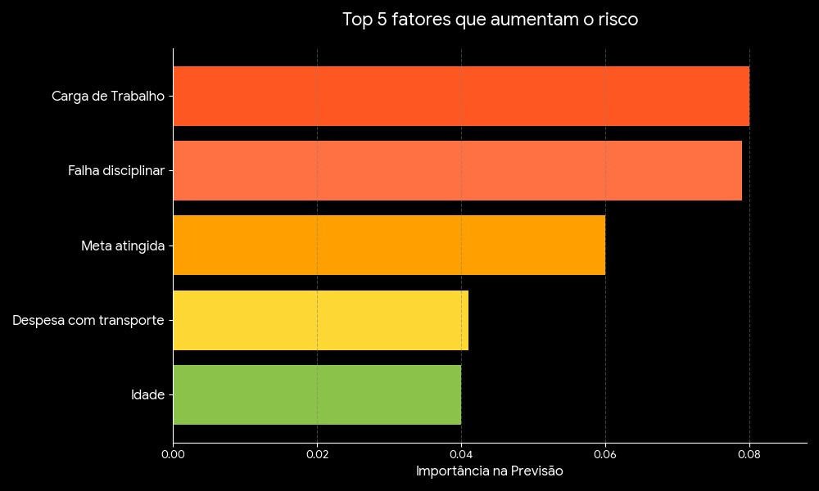
RESULTADOS DA MODELAGEM

Slide 9

Risco Baixo: 0 a 4 horas
Risco Médio: 5 a 8 horas
Risco Alto: Acima de 8 horas

Slide 10




PLANOS DE AÇÃO POR NÍVEIS DE RISCO
RISCO BAIXO
RISCO MÉDIO
O gestor direto recebe um alerta para verificar se há necessidade de compensação de horas ou ajuste pontual de tarefas.
Nenhuma intervenção ativa.
Acompanhamento passivo via dashboard

Slide 11
PLANOS DE AÇÃO POR NÍVEIS DE RISCO
RISCO ALTO
Monitoramento de Saúde (Idade e Carga):
Faixa etária de 51-60 anos
Bloqueio de horas extras para funcionários de "Alto Risco" com carga de trabalho elevada
Pilar Comportamental (Falha Disciplinar):
Intervenção do RH (advertência)
Investigar as causas
alta probabilidade de se tornar um absenteísta crônico (Risco Alto).
Banco de Horas Flexível Para o grupo com filhos :
evitar que imprevistos familiares virem faltas injustificadas.
Política de Mobilidade:
Funcionários que moram a mais de 25km da empresa
Flexibilidade de Horário ou trabalho Híbrido
Reduzir o desgaste físico do deslocamento.

Slide 12



CONCLUSÃO
Objetivo inicial (inviável): prever o tempo exato de absenteísmo
Aleatoriedade das ocorrências médicas
Novo critério (atingido): compreensão clara dos fatores
Ajuda na gestão de pessoas
Principais vetores do problema:
Intensidade do trabalho
Doenças específicas
idade

Slide 13

OBRIGADO

